Slide 1
复习和习题
计算机系统结构
2024

Slide 2
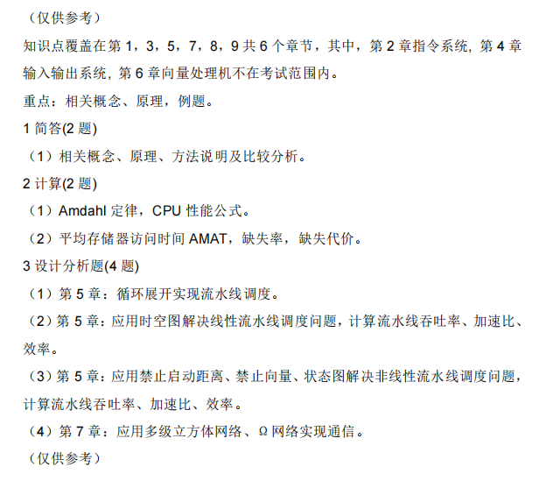
2024《计算机系统结构》考试大纲

Slide 3
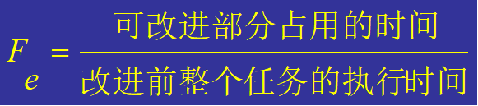
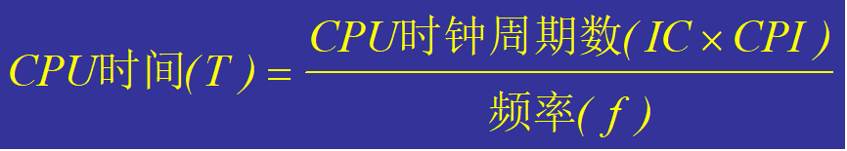
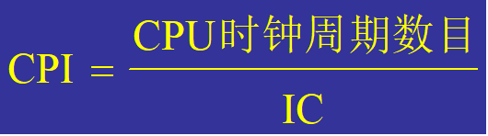
第一章 基本概念
计算机系统的设计技术：
  加快经常性事件的速度
  Amdahl阿姆达尔定律
  CPU性能公式

Slide 4
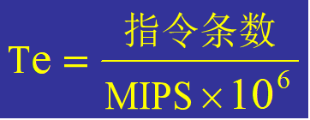
第一章
系统性能：执行程序的时间
  MIPS
  等效指令速度
    Wi：指令使用频度，i：指令种类
    静态指令使用频度：在程序中直接统计

Slide 5
例——Amdahl定律
假设将某系统的某一部件的处理速度加快到10倍,但该部件的原处理时间仅为整个运行时间的40%，则采用加快措施后能使整个系统的性能提高多少？
  解：由题意可知：Fe=0.4, Se=10，根据Amdahl定律

Slide 6
例——Amdahl定律
采用哪种实现技术来求浮点数平方根FPSQR的操作对系统的性能影响较大。
  假设FPSQR操作占整个测试程序执行时间的20%。
  一种实现方法是采用FPSQR硬件，使FPSQR操作的速度加快到10倍。
  另一种实现方法是使所有浮点数据指令的速度加快，使FP指令的速度加快到2倍，还假设FP指令占整个执行时间的50%。
  请比较这两种设计方案。

Slide 7
例
解：分别计算出这两种设计方案所能得到的加速比：
使所有浮点数据指令的速度加快这一方案更好

Slide 8
例——等效CPI
如果FP操作的比例为25%，FP操作的平均CPI=4.0，其它指令的平均CPI为1.33，其中FPSQR操作的比例为2%，FPSQR的CPI为20。
  假设有两种设计方案：
    （1）把FPSQR操作的CPI减为2；
    （2）把所有FP操作的CPI减为2。
  试利用CPU性能公式比较这两种设计方案哪一个更好(只改变CPI而时钟频率和指令条数保持不变)。

Slide 9
例——等效CPI
解：原系统的CPI原=25%×4+75%×1.33=2
  方案1(使FPSQR操作的CPI为2)系统
    CPI=CPI原-2%×(20-2)=2-2%×18=1.64
  方案2(提高所有FP指令的处理速度)系统
    CPI=CPI原-25%×(4-2)=2-25%×2=1.5
  方案2也可根据以下公式计算出CPI
    CPI= 75%×1.33+25%×2=1.5
  显然，提高所有FP指令处理速度的方案要比提高FPSQR处理速度的方案要好。
  方案2的加速比Sn=2/1.5= 1.33

Slide 10
例——CPU时间
假设两台机器的指令系统中，执行条件转移指令需2个时钟周期，而其它指令只需1个时钟周期。
  CPU_{A}采用一条比较指令来设置相应的条件码，由紧随其后的一条转移指令对此条件码进行测试，以确定是否进行转移。
    显然实现一次条件转移要执行比较和转移两条指令。
    转移指令占总执行指令条数的20%。
    由于每条转移指令都需要一条比较指令，所以比较指令也将占20%。
  CPU_{B}采用比较功能和判别是否实现转移功能合在一条指令的方法
    实现一次条件转移就只需一条指令就可以完成。
    CPU_{B}在转移指令中包含了比较功能，它的时钟周期比CPU_{A}慢25%。
采用不同转移指令方案的CPU_{A}和CPU_{B}，哪个工作速度会更快些？

Slide 11
例——CPU时间
解：执行条件转移指令需2个时钟周期，而其它指令只需1个时钟周期
  CPU_{A}条件转移指令占总执行指令条数的20%
  CPI_{A}=0.2×2+(1-0.2)×1=1.2
  T_{CPUA}=IC_{A}×1.2×t_{A}
由于CPU_{B}中没有比较指令，因此IC_{B} = 0.8×IC_{A}。
  CPUB转移指令比例为20%÷80%=25%
  CPI_{B} = 0.25×2+(1-0.25)×1=1.25
时钟周期就比CPU_{A}要慢25%
  t _{B} = 1.25t_{A}
  T_{CPUB} = IC_{B}×CPI_{B}×t_{B} = 0.8 IC_{A}×1.25×1.25t_{A} = 1.25 IC_{A}×t_{A}
T_{CPUA}比T_{CPUB}小，所以CPU_{A}比CPU_{B}运行得更快些

Slide 12
例——CPU时间
在例1.4中，如果CPU_{B}的时钟周期只比CPU_{A}的慢10%，那么哪一个CPU会工作得更快些？
解：T_{CPUA} = 1.2IC_{A} ×t_{A} , 因t_{B} = 1.10t_{A}，所以
  T_{CPUB} = 0.8 IC_{A}×1.25×1.10t_{A}= 1.10 IC_{A} ×t_{A}
  CPU_{B}所需时间较少，所以CPU_{B}比CPU_{A}运行得更快些。
2条指令合成1条
3个时钟周期的动作挤在2个时钟周期

Slide 13
练习——Amdahl定律
如果某计算机系统有3个部件可以改进，则这3个部件经改进后达到的加速比分别为：S1=30,S2=20,S3=10。
  如果部件1和部件2改进前的执行时间占整个系统执行时间的比例都为30%,那么,部件3改进前的执行时间占整个系统时间的比例为多少，才能使3个部件都改进后的整个系统的加速比Sn达到10?
  如果3个部件改进前执行时间占整个系统执行时间的比例分别是30%、30%和20%,那么,3个部件都改进后系统的加速比是多少?未改进部件执行时间在改进后的系统执行时间中占的比例多少?

Slide 14
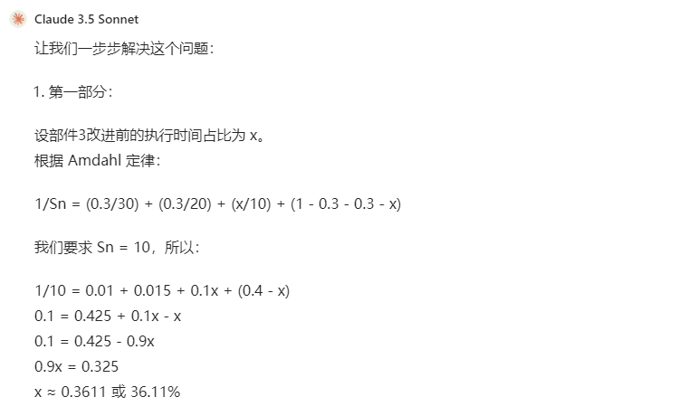
解答（AI claude 3.5 sonnet)

Slide 15
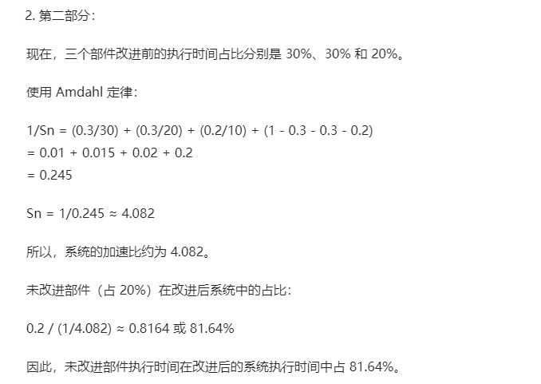
解答（AI claude 3.5 sonnet)

Slide 16
练习——加速比
2. 假设高速缓存Cache的工作速度为主存的5倍，且Cache被访问命中的概率为90%,那么,采用Cache后能使整个存储系统获得多高的加速比?

Slide 17
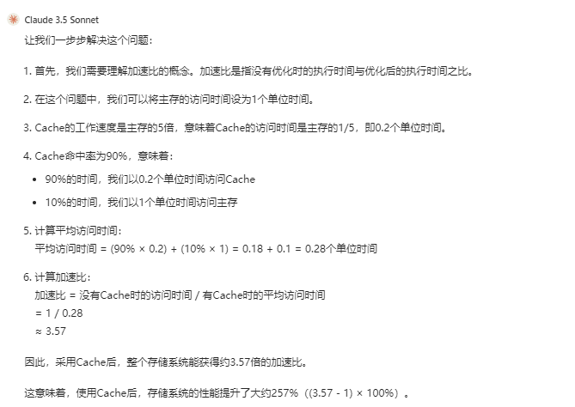
解答（AI claude 3.5 sonnet)

Slide 18
例——等效CPI
假设在程序中浮点开平方操作FPSQR的比例为2%，它的CPI为100；其他浮点操作FP的比例为23%，它的CPI= 4.0；其余75%指令的CPI=1.33，计算该处理机的等效CPI。如果FPSQR操作的CPI也为4.0，重新计算等效CPI。
解：
  等效CPI₁=100*2%+4*23%+1.33*75% =3.92
  等效CPI₂=4*25%+1.33*75%=2.00

Slide 19
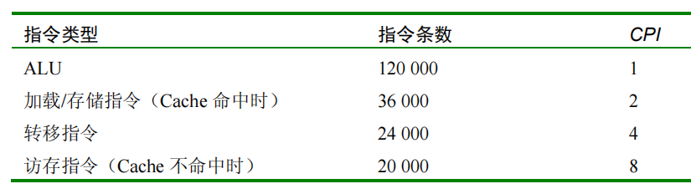
练习
在一个时钟频率 f 为 40MHz 的处理机上执行一个典型测试程序，该程序有 4 种类型指令，每种类型指令在程序中出现的条数和每种指令的 CPI 如表 所示。
计算这个测试程序在该处理机上运行的 CPI 和相应的 MIPS。

Slide 20
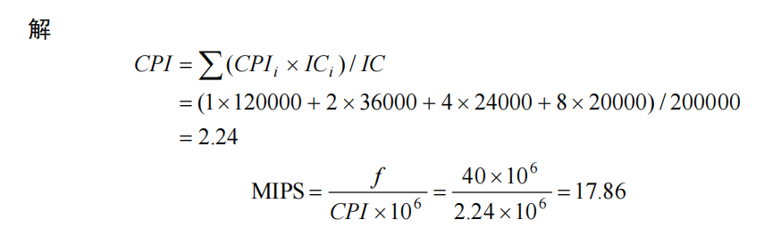
解答

Slide 21
练习
某个处理机的时钟频率为 15MHz，执行测试程序的速率为 10MIPS，假设每次存储器存取需 1 个时钟周期的时间：
  （1）处理机的 CPI 值是多少？
  （2）假设将处理机的时钟频率提高到 30MHz，但存储器的工作速率不变，这使得每次存储器存取需 2 个时钟周期。如果测试程序的 30%指令需要 1 次访存，5%指令需要 2 次访存，其他指令不需要访存，试求测试程序在改进后的处理机上执行的 MIPS。

Slide 22
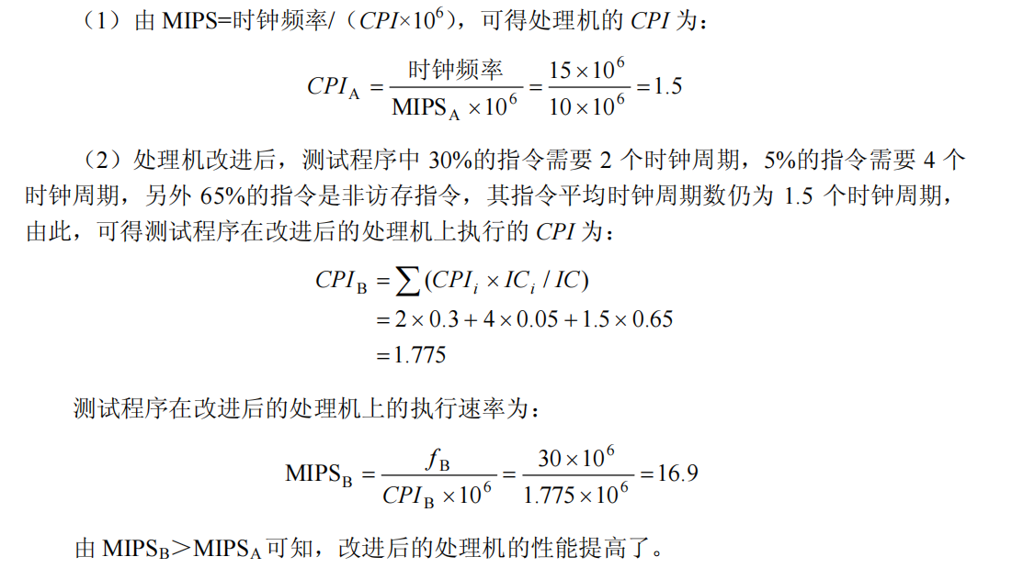
解答

Slide 23
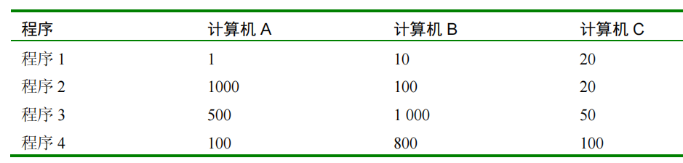
练习
已知 4 个程序在计算机 A、B、C 上的执行时间（s）分别如表所示
  假设 4 个程序都分别执行 100×10⁶ 条指令，计算这 4 个程序分别在计算机 A、B、C 上执行的 MIPS。根据这些速率值，你能否直接评价这 3 台计算机相对性能的优劣？如果不能，你能否找到一种方法对这 3 台计算机的相对性能进行排序？

Slide 24
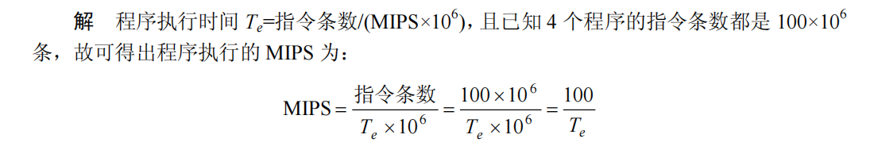
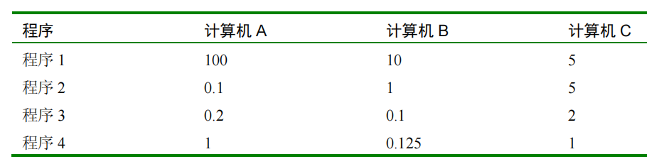
解答
程序在各计算机上执行的 MIPS 值

Slide 25
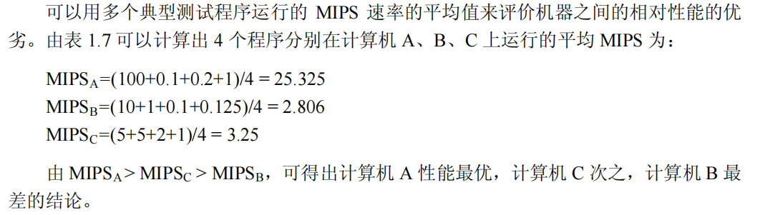
解答（续）
可见，不同的程序在同一台机器上执行时的 MIPS 值不同，甚至差别很大，这还说明了在同一台机器上运行的不同程序使用了该机器指令集的不同指令，以及使用的指令在不同程序中有不同的使用频度，因此，在同一台机器上运行的不同程序有不同的 CPI值，从而表现出不同的 MIPS 值。
仅用一个程序在不同计算机上运行的 MIPS值来评价计算机之间的性能优劣是不可靠的，例如，若选用程序 1 的测试结果来评价，那么，计算机 A 的性能最好，计算机 C 的性能最差；若选用程序 2 的测试结果来评价，那么，计算机 A 的性能最差，计算机 C 的性能最好。

Slide 26
第三章 存储系统
存储系统的访问效率：
  主要与命中率和两级存储器的速度之比有关
采用预取技术提高命中率
  不命中时，把M2存储器中相邻几个单元组成的数据块送入M1
    H’是采用预取技术后的命中率；H是原来的命中率；n为数据块大小与数据重复使用次数的乘积

Slide 27
CACHE性能的评估和改进
性能的定量计算：
  程序执行时间=CPU执行程序的时间+等待存储访问时间
  基于CPI的计算：
    存储器阻塞时钟周期
    =（存储器总访问次数/指令数）*缺失率*缺失代价
    平均访问时间（AMAT）=命中时间+缺失率*缺失代价

Slide 28
n*n二维数组无冲突访问
n*n二维数组要求按行、列、对角线、反对角线无冲突访问
  存储体个数m>=n,且取质数
  同一列相邻元素在存储体中错开d₁个存储体
  同一行相邻元素在存储体中错开d₂个存储体
  m=2^{2p}+1, d₁=2^{p},d₂=1
假设a_{ij}是n×n二维数组中的任意一个元素，则a_{ij}在无冲突并行存储器中
  体号地址：(2^{p} i+j+k) MOD m
  体内地址：i （行）
  其中
    0≤i≤n-1，0≤j≤n-1
    k为数组第一个元素a₀₀所在体号，一般情况下取k=0
    m是并行存储体的个数，要求m≥n且为质数
    p是满足m=2^{2p}+1关系的任意自然数
    MOD是模运算的符号

Slide 29
例
在一个Cache存储系统中，当Cache的块大小为一个字时，命中率H=0.8；假设数据的重复利用率为5，计算块大小为４个字时，Cache存储系统的命中率是多少？假设T₂=5T₁，分别计算访问效率。
  n=4*5=20
  采用预取技术后, 命中率提高到：
  Cache块为1个字大时, H=0.8, 访问效率为:
  Cache块为4个字大时, H=0.99, 访问效率为:

Slide 30
例
在一个虚拟存储系统中，T₂=10⁵ T₁，原来的命中率只有0.8，如果访问磁盘存储器的数据块大小为4K字，并要求访问效率不低于0.9，计算数据在主存储器中的重复利用率至少为多少？
解：
  假设数据在主存储器中的重复利用率为m，根据前面给出的关系：
  得m=44，即数据在主存储器中的重复利用率至少为44次。

Slide 31
练习：
设存储系统由二级 Cache 和主存组成，第一级 Cache 和第二级 Cache 的访问周期均为 Tc，主存访问周期为 Tm，第一级 Cache 和第二级 Cache 的命中率分别为 Hc₁和 Hc₂。
  （1）求该存储系统的平均访问周期。
  （2）该存储系统相对于直接对主存进行访存的加速比是多少？加速比的最大值是多少？

Slide 32
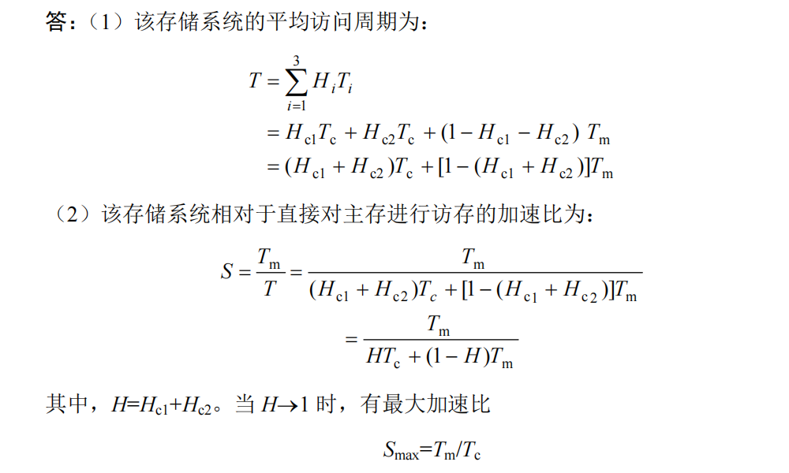
解答

Slide 33
练习
一个二级虚拟存储器，CPU 访问主存 M1 和辅存 M2 的平均访问时间分别为 T1=1µs 和 T2=1ms。经实测，此虚拟存储器平均访问时间为 T=100µs。试提出使虚拟存储器平均访问时间下降到 10µs 的几种方法。

Slide 34
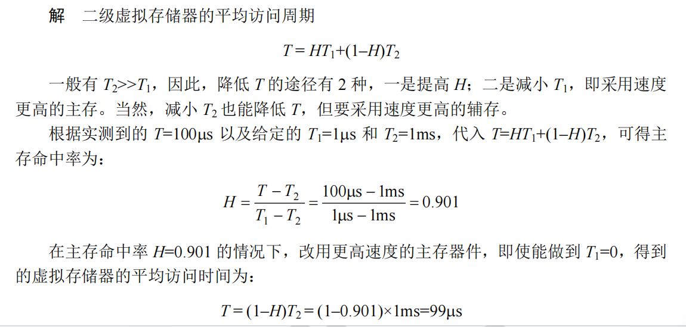
解答

Slide 35
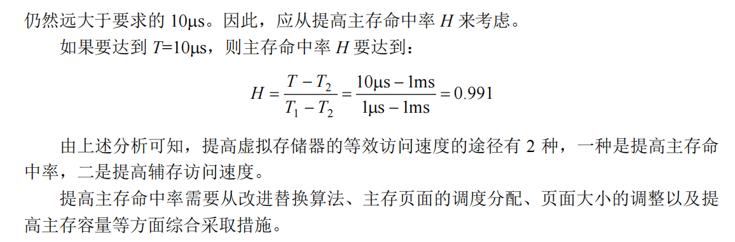
解答（续）

Slide 36
练习——无冲突访问
一个 16×16 的矩阵存储在多体并行存储器中，要求在一个存储访问周期实现对矩阵按行、按列、按对角线的无冲突访问，至少需要多少个存储体？写出矩阵各元素在存储器中存放位置的表达式。

Slide 37
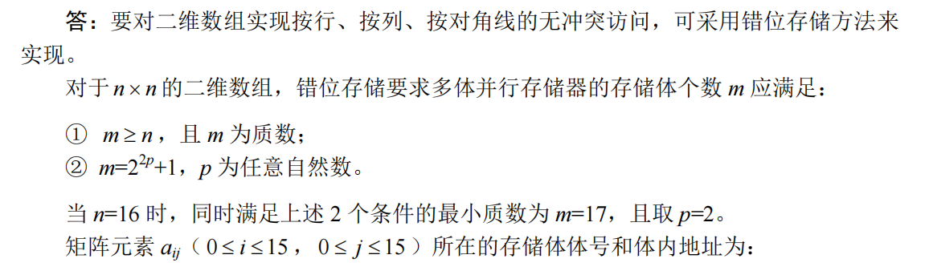
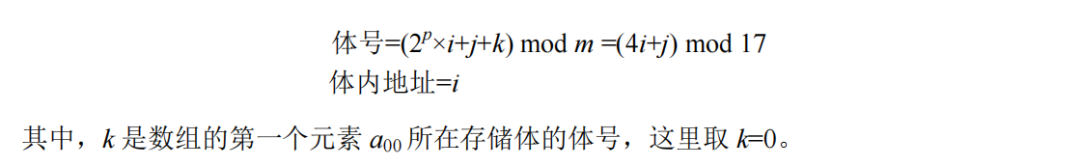
解答

Slide 38
练习
设主存每个分体的存取周期为 2µs，存储字长为 4B，采用 m 个分体低位交叉编址。由于各种原因，主存实际频宽只能达到最大频宽的 0.6 倍，现要求主存实际频宽为 4MB/s，问主存分体数应取多少？

Slide 39
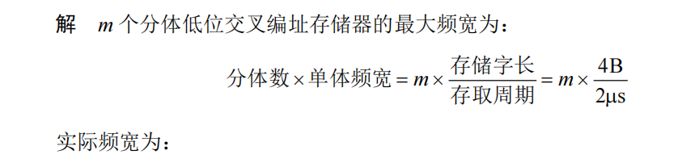
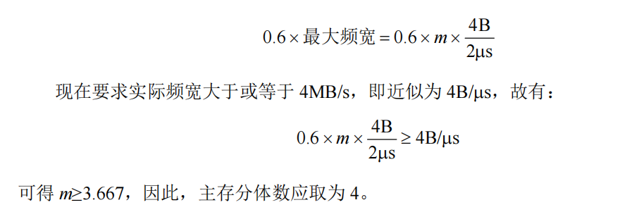
解答

Slide 40
例
假设指令cache的缺失率为2%，数据cache的缺失率为
4%，处理器的CPI为2（没有存储器阻塞），且每次缺失的代价为100个时钟周期，那么配置一个从不发生缺失的理想的cache，处理器的速度快多少？假定全部LOAD和STORE的频率为36%.
  指令缺失时钟周期=I*2%*100=2.0I
  数据缺失时钟周期=I*36%*4%*100=1.44I
  总的存储器阻塞时钟周期=2.0I+1.44I=3.44I
  总的CPI=2+3.44=5.44
  配置理想CACHE后的性能是原来的5.44/2=2.72倍

Slide 41
例
处理器时钟周期的时间1ns,缺失代价是20个时钟周期，缺失率为每条指令0.05次缺失，cache的访问时间（包括命中判断）为1个时钟周期。假设读操作和写操作的缺失代价相同并且忽略其它写阻塞。请计算AMAT。
  每条指令的平均存储器访问时间AMAT为：
    AMAT=命中时间+缺失率*缺失代价
    =1+0.05*20
    =2个时钟周期

Slide 42
例
假定处理器基本的CPI为1.0，时钟频率为4GHz。假定
主存访问时间为100ns，其中包括缺失处理时间。设一级cache中每条指令缺失率为2%。如果增加一个二级cache，命中或缺失访问的时间都是5ns，而且容量大到必须使访问主存的缺失率减少到0.5%,这时的处理器速率能提高多少？

Slide 43
答案
主存的缺失代价：
  100ns/(0.25ns/时钟周期）=400个时钟周期
只有一级cache时：
  总的CPI=1.0+2%*400=9
对于两级cache：
  二级cache的缺失代价：
    5ns/(0.25ns/时钟周期）=20个时钟周期
  总的CPI=1+2%*20+0.5%*400=3.4
有二级cache的处理器性能是没有二级cache性能的9.0/3.4=2.6倍

Slide 44
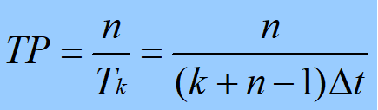
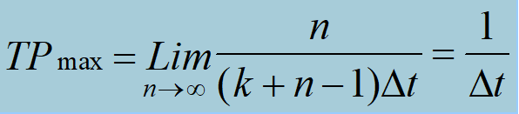
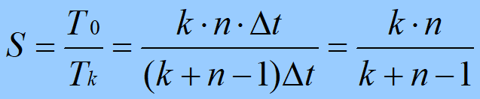
第五章 标量处理机
流水线性能的主要指标有：吞吐率TP、加速比S和效率E
  吞吐率
    n为任务数，Tk为完成n个任务所用时间
  加速比
    S = 顺序执行时间T₀ / 流水线执行时间T_{k}
  效率

Slide 45
非线性流水线的调度
非线性流水线的禁止向量F(所有禁止启动距离)
  计算预约表中每一行任意两个“×”之间的距离(空到X)；
  去掉重复的---空到X间距作为启动距离必定冲突
由禁止向量F得到冲突向量C
  C=(C_{m}C_{m-1}…C₂C₁) 其中：m是禁止向量F中的最大值
    如果i在禁止向量F中，则C_{i}=1，否则C_{i}=0
    C_{i}=0表示相应的间距可叠加，相应列任一行均无冲突
把冲突向量送入一个m位逻辑右移移位器：
  当移位器移出0时，用移位器中的值与初始冲突向量C作“按位或”，得到一个新的冲突向量；否则不作任何处理；重复m次
  中间形成的每一个新的冲突向量，也按上述方法进行处理
  由冲突向量构造状态图

Slide 46
相关性分析与静态流水线调度
相关性分析
  数据相关； 写后读、读后写、写后写； 数据重命名技术
  控制相关； 分支导致； 提前形成条件码
  结构相关；
数据重命名技术
循环展开调度方法

Slide 47
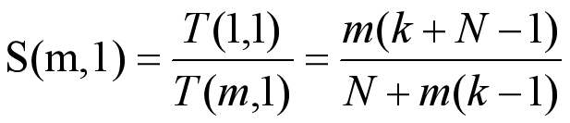
超标量处理机性能
理想情况下，N条指令在单流水线标量处理机上的执行时间
T(1,1)=(k+N-1)Δt
相同的N条指令在每个周期发射m条指令的超标量处理机上执行的时间
  T(m,1)=(k+ )Δt
  kΔt 第一条(批)指令的流过时间
  (N-m)/m 后续指令批数,隔Δt流(吐)出一批
超标量处理机相对于单流水线标量处理机的加速比
理想情况下，超标量处理机的加速比的最大值
  S(m,1)_{MAX}=m

Slide 48
超流水线处理机性能
指令级并行度为(1,n)的超流水线处理机，执行N条指令时间
  kΔt 第一条指令的流过时间, k=未细分的段数,Δt=T
  (N-1)Δt/n 后续指令隔Δt/n流(吐)出一条
超流水线处理机相对于单流水线普通标量处理机的加速比
即
超流水线处理机的加速比的最大值
  S(1,n)_{MAX} = n

Slide 49
练习——流水线时空图
某个流水线由 4 个功能部件组成，每个功能部件的执行时间都为∆t。当连续输入 10 个数据后，停顿 5∆t，又连续输入 10 个数据，如此重复。画出时空图，计算流水线的实际吞吐率、加速比和效率。

Slide 50
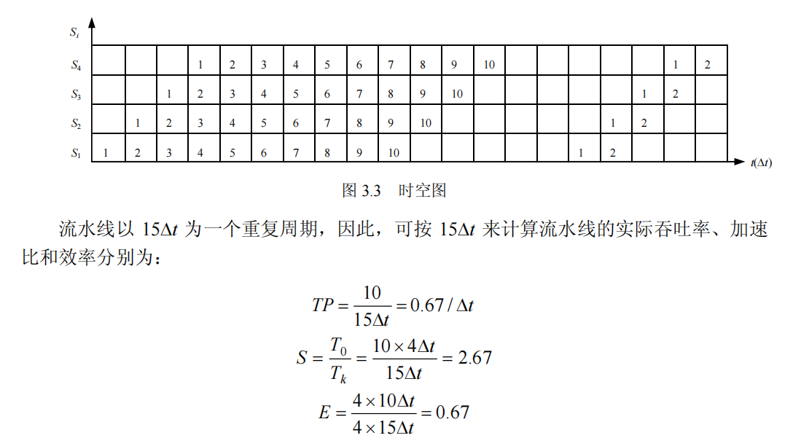
解答

Slide 51

练习——流水线时空图
有一条 4 段（S1~S4）组成的数据处理流水线如下图所示。其中，S1、S2和 S3 的执行时间均为∆t，S4 的执行时间为 3∆t。
  （1）试画出连续处理 4 个数据的处理过程时空图，并求出流水线的实际吞吐率和效率。
  （2）说明消除瓶颈段的两种方法。采取两种方法改造流水线，分别画出改造后的流水线和连续处理 4 个数据的时空图，并求出流水线的实际吞吐率和效率。

Slide 52
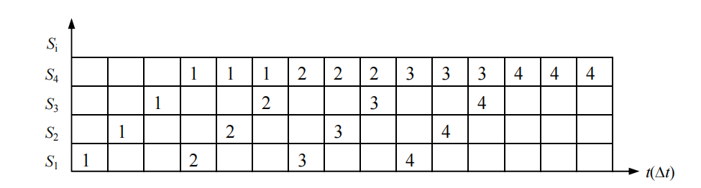
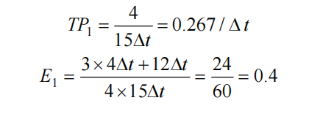
解答
流水线的时空图：
流水线的实际吞吐率和效率分别为

Slide 53
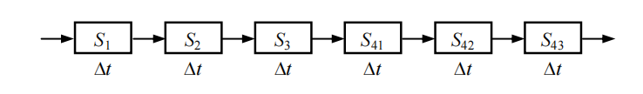
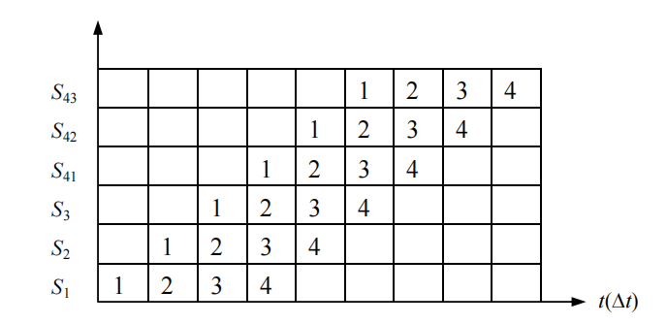
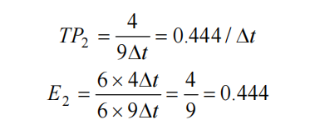
解答
消除流水线瓶颈段的 2 种方法分别是瓶颈段细分和瓶颈段并联。瓶颈段细分是将瓶颈段细分为若干子段，使每个子段不再成为瓶颈。瓶颈段并联是将若干个瓶颈段并联起来，通过资源重复来消除瓶颈。
  瓶颈段细分后的流水线和时空图：
流水线吞吐率和效率：

Slide 54
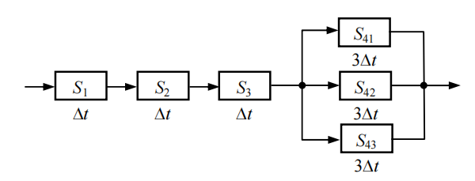
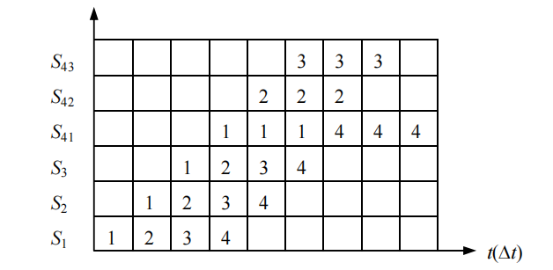
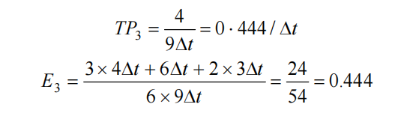
解答
消除流水线瓶颈段的 2 种方法分别是瓶颈段细分和瓶颈段并联。瓶颈段细分是将瓶颈段细分为若干子段，使每个子段不再成为瓶颈。瓶颈段并联是将若干个瓶颈段并联起来，通过资源重复来消除瓶颈。
  瓶颈段并联后的流水线和时空图：
流水线吞吐率和效率：

Slide 55
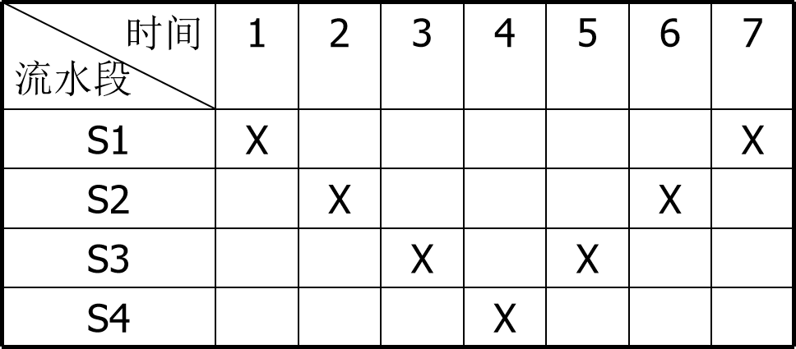
例——非线性流水线调度
一条有4个功能段的非线性流水线，每个功能段的延迟时间都相等
  写出流水线的禁止向量F和初始冲突向量C
  画出调度流水线的状态图
  求流水线的最小启动循环和最小平均启动距离
  求平均启动距离最小的恒定循环

Slide 56
解答
1.禁止向量为：F=(2，4，6)
  初始冲突向量：C=101010 (0)
2.初始冲突向量逻辑右移2、4、6位时，不作任何处理(冲突)
  逻辑右移1、3、5和大于等于7时，移出0，要进行处理(叠加)
  (0)右移1位之后：010101v101010=111111 (0)--1-->(1)
  (0)右移3位之后：000101v101010=101111 (0)--3-->(2)
  (0)右移5位之后：000001v101010=101011 (0)--5-->(3)
  (0)右移7位或大于7位后，还原到(0) (0)--7*->(0)
  (1)右移7位或大于7位后，还原到(0) (1)--7*->(0)
  (2)右移5位之后：000001v101010=101011 (2)--5-->(3)
  (2)右移7位或大于7位后，还原到(0) (2)--7*->(0)
  (3)右移3位之后：000101v101010=101111 (3)--3-->(2)
  (3)右移5位之后：000001v101010=101011 (3)--5-->(3)
  (3)右移7位或大于7位后，还原到(0) (3)--7*->(0)

Slide 57
解答
7*表示大于等于7
右移2、4、6位，移出位为1，表示用这些启动距离输入新任务要发生冲突，不做任何处理
右移1、3、5和大于等于7位，移出位是0，表示用这些启动距离输入新任务不会发生冲突
7*
101010
7*
3
7*
1
7*
5
111111
101111
5
3
101011
5

Slide 58
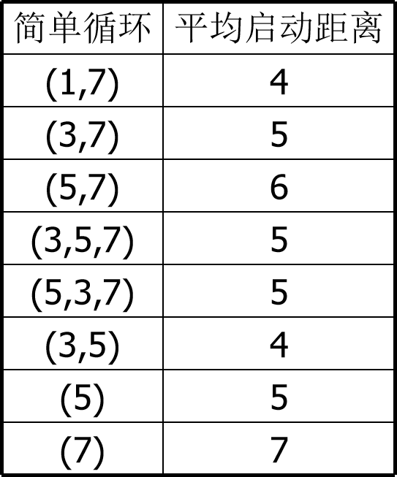
解答
简单循环：状态图中各个冲突向量最多只经过一次的启动循环
  7*只能最后一个
简单循环的个数一般是有限的
由简单循环可计算出平均启动距离
最小的启动循环为(1，7)或(3，5)
  其平均启动距离为 4
平均启动距离最小的恒定循环为(5)
(7)串行处理，性能最差

Slide 59
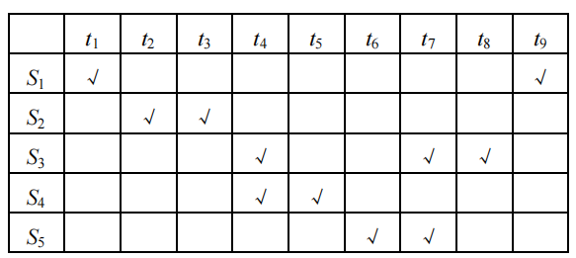
练习——非线性流水线调度
在一个 5 段的流水线处理机上需经 9∆t 才能完成一个任务，各段执行时间均为∆t，任务处理过程对各段使用时间的预约表如下表所示。
  （1）画出流水线的状态有向图，并由状态图得出流水线的最优调度策略和最大吞吐率。
  （2）按最优调度策略输入 6 个任务，求流水线的实际吞吐率、加速比和效率。

Slide 60
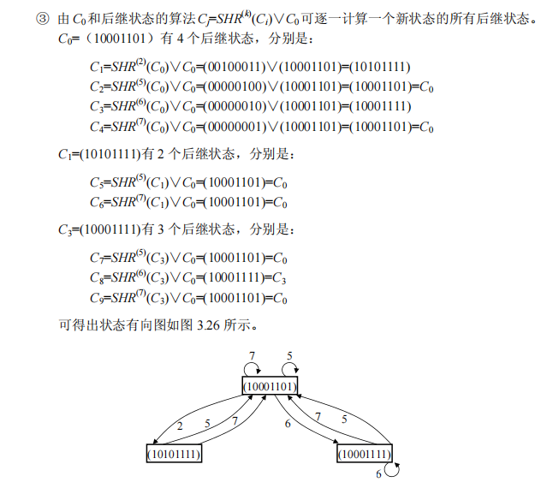
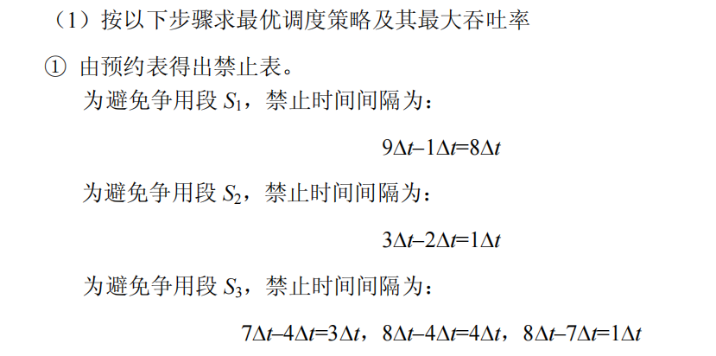
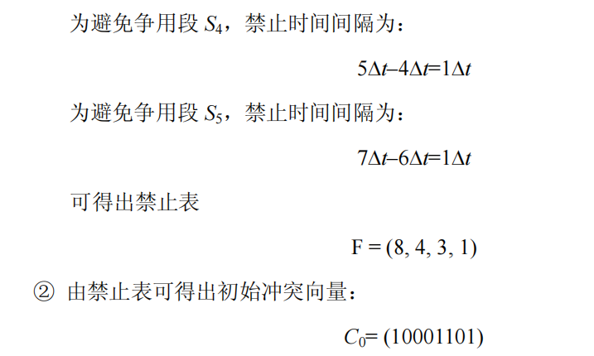
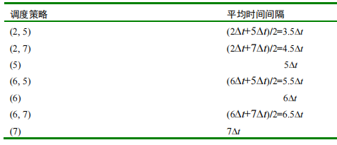
解答
最优调度策略是(2, 5)，流水线的最大吞吐率就是最优调度策略的最大吞吐率：Pmax=1/3.5∆t。

Slide 61
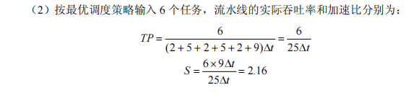
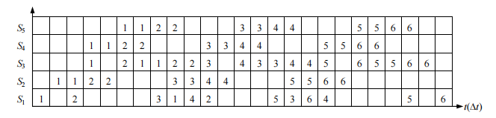

解答（续）
6 个任务在流水线中确实不发生段争用冲突，6 个任务的执行时间为 25∆t。由时空图可计算出流水线的效率为：

Slide 62
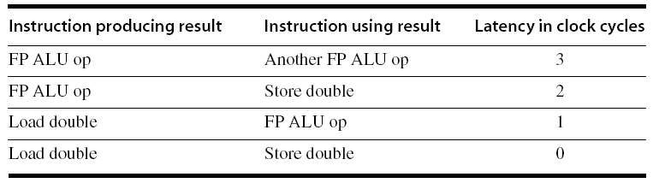
例——发掘ILP的编译器技术
流水线调度
  分离导致流水线延迟的指令
例子：
  for (i=999; i>=0; i=i-1)
  x[i] = x[i] + s;
  for (i=999; i>=0; i=i-4){
  x[i] = x[i] + s;
  x[i-1] = x[i-1] + s;
  x[i-2] = x[i-2] + s;
  x[i...] = x[i] + s;
  }

Slide 63
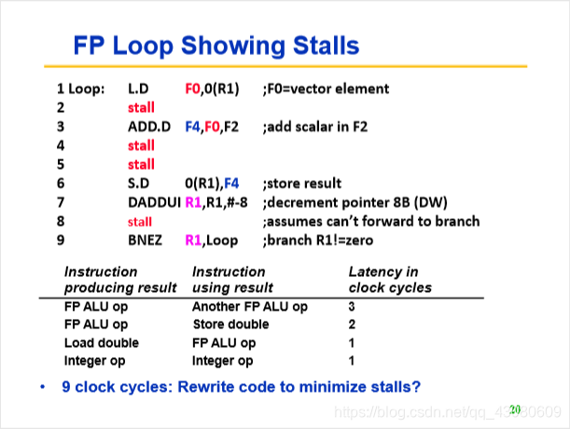
例——发掘ILP的编译器技术
Loop: L.D F0,0(R1)
stall
ADD.D F4,F0,F2
stall
stall
S.D F4,0(R1)
DADDUI R1,R1,#-8
stall (assume integer load latency is 1)
BNE R1,R2,Loop
未调度时：一次循环迭代9个时钟周期。

Slide 64
例——流水线调度
Scheduled code:
Loop: L.D F0,0(R1)
DADDUI R1,R1,#-8
ADD.D F4,F0,F2
stall
stall
S.D F4,8(R1)
BNE R1,R2,Loop
调度后：一次循环迭代7个时钟周期。

Slide 65
例——循环展开
循环展开
  展开因子4 (assume # elements is divisible by 4)
  消除不必要的指令
Loop: L.D F0,0(R1)
ADD.D F4,F0,F2
S.D F4,0(R1) ;drop DADDUI & BNE
L.D F6,-8(R1)
ADD.D F8,F6,F2
S.D F8,-8(R1) ;drop DADDUI & BNE
L.D F10,-16(R1)
ADD.D F12,F10,F2
S.D F12,-16(R1) ;drop DADDUI & BNE
L.D F14,-24(R1)
ADD.D F16,F14,F2
S.D F16,-24(R1)
DADDUI R1,R1,#-32
BNE R1,R2,Loop
循环展开4次；
使用不同的寄存器；
四个元素共27个时钟周期：14+3*4+1（每个LOAD一次停顿，每个ADD两次停顿，DADDUI一次停顿）
每个元素：27/4=6.75

Slide 66
例——循环展开+流水线调度
调度展开后的循环:
Loop: L.D F0,0(R1)
L.D F6,-8(R1)
L.D F10,-16(R1)
L.D F14,-24(R1)
ADD.D F4,F0,F2
ADD.D F8,F6,F2
ADD.D F12,F10,F2
ADD.D F16,F14,F2
S.D F4,0(R1)
S.D F8,-8(R1)
DADDUI R1,R1,#-32
S.D F12,16(R1)
S.D F16,8(R1)
BNE R1,R2,Loop
循环展开4次；
调度展开后的循环；
4个元素共14个时钟周期：没有停顿；
每个元素：14/4=3.5个时钟周期
总体性能提升：
9/3.5=2.57倍

Slide 67
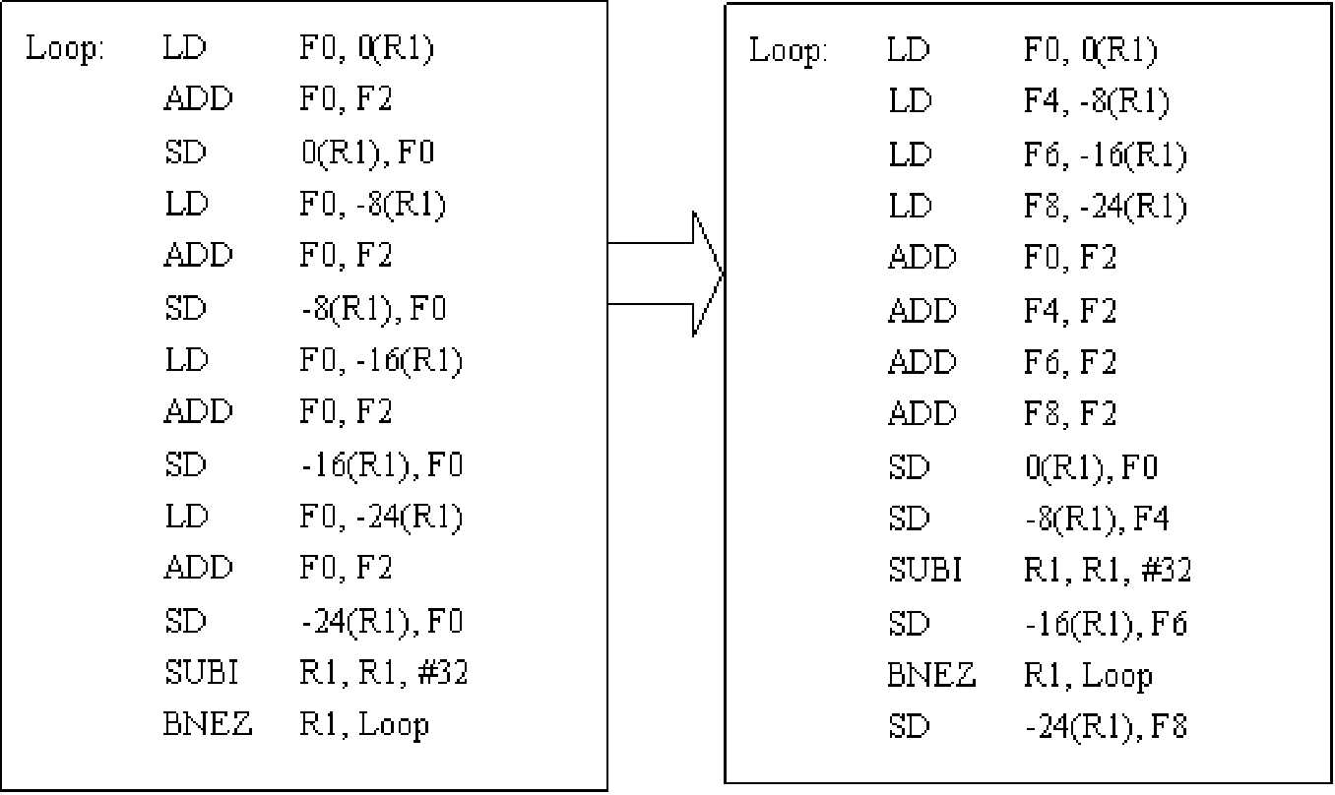
例——依靠编译器进行数据重定向的例子

Slide 68
练习——超标量和超流水处理机
设指令流水线由取指、分析、执行 3 个部件组成，每个部件经过的时间为∆t，连续流入 12 条指令。请分别画出标量流水处理机以及 ILP 均为 4 的超标量处理机、超流水处理机的时空图，并分别计算出它们相对于标量流水处理机的加速比。

Slide 69
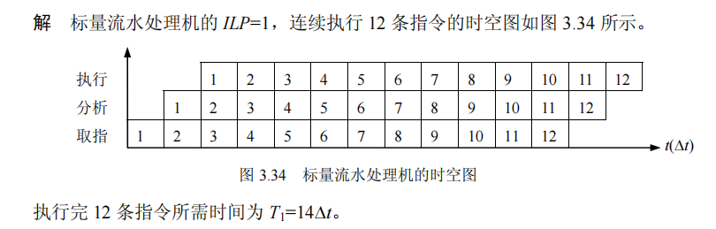
解答

Slide 70
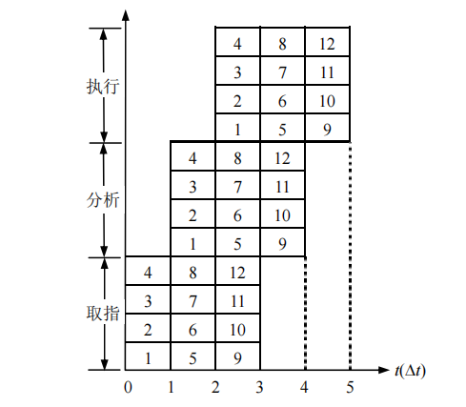

解答
超标量时空图：

Slide 71
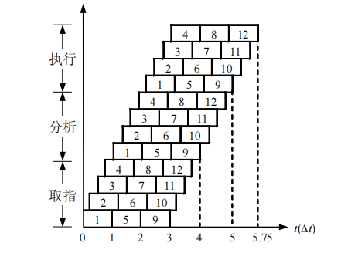

解答
超流水时空图：

Slide 72
第七章 互连网络
常用的互连函数
  恒等置换
  交换置换
  方体置换
  混洗函数
  蝶式函数
  移数函数
  多级互连网络的开关控制和寻径算法
  简介二进制N立方体网络
  Omega网络

Slide 73
间接二进制N立方体网络
若间接二进制n方体网络的输入端或输出端数为N，则网络级数为 m=log₂N,每级有N/2个交叉开关，故n方体网络的开关数为(N/2)1og₂N。间接二进制n方体网络的结构特点是:
  (1)采用2×2的2功能交叉开关，两个功能为直送和交叉。
  (2)各级交叉开关级的级号:从网络输入端到输出端，依次为K₀、K₁、…、K_{n-1}。
  (3)级间连接模式从网络输入端到输出端依次表示为 C₀、C₁、…、C₂，其中，C₀是恒等置换，C₁~C_{n-1}都是子蝶式置换，Cn是逆洗牌置换。
n方体网络的开关控制与寻径算法:
  设输入端二进制地址为 S=S_{n-1}S_{n-2}…S₁S₀，输出端二进制地址为 D=d_{n-1}d_{n-2}…d₁ d₀,则 s_{i} d_{i}决定了开关级K_{i}上相应交叉开关的状态。若 s_{i} d_{i}=0，则K_{i}上相应交叉开关为直送状态，否则为交叉状态。
  例如,当源端地址为 S=100 和终端地址为D=010时，从输入端 4到输出端2的路径上的 K₀级相应开关为直送，K₁级和 K₂级的相应开关为交叉。若同时有从输入端7到输出端6的连接要求，则会发生争用开关冲突。所以间接二进制n方体网络是阻塞网。

Slide 74
Omega网络
采用全混洗函数和交换函数，又称混洗交换网络
  用于伊利诺依大学的Cedar多处理机、IBM的RP3系统和纽约大学Ultracomputer
N个输入的Omega网络有log₂N级,每级有N/2个2×2的四功能交换开关
  每级的拓扑结构相同，采用单元控制
  各级交叉开关的级号编排从网络输入端到输出端，依次为K_{n-1}、…、K₁、K₀
  级间互连采用均匀洗牌连接方式
Omega网络的开关控制与寻径算法:
  通过检查二进制目的地址编码来控制数据路径(终端标记寻径）：目的地址编码从高位开始的第i位为0时，第i级的2×2开关的输入端与上输出端连接，否则输入端与下输出端连接
  当源端地址为 S =010，终端地址为 D=110 时，连接源端 010 的 K₂级的交叉开关因终端地址 D=110 的 d₂=1,故使该交叉开关输入端与下输出端相连。同样,因d₁=1,故 k₁级的对应交叉开关的输入端与下输出端相连;因 d₀=0，故 K₀级的对应交叉开关的输入端与上输出端相连。从而完成了网络源端 S=010 到终端 D=110 的连接。Omega网络也是一种阻塞网络。

Slide 75
练习——互连函数
设 16 个处理器编号分别为 0，1，…，15，用一个 N=16 的互联网络互联，当互联网络实现的互联函数分别为：
  （1）Cube3
  （2）PM2₊₃
  （3）PM2₋₀
  （4）Shuffle
  （5）Shuffle (Shuffle)
  分别指出与第 13 号处理器连接的处理器。处理器 i 的输出通道连接互联网络的输入端i，处理器 i 的输入通道连接互联网络的输出端 i。

Slide 76

解答

Slide 77

解答

Slide 78

练习
N=8的蝶式变换连接如图。
  (1)写出互联函数表达式。
  (2)若采用 Omega 网络实现要求的连接，Omega 网络的单元控制采用终端标记寻径。那么，Omega 网络最少需要连接几次，才能完成输入端 0~7到输出端 0~7所要求的连接?
  (3)画出 Omega 网络实现输入端到输出端连接要求的各次连接的开关状态图。

Slide 79



解答

Slide 80

解答
第1次实现:0->0，1->4，2->2，3->6;
第2次实现:4->1，5->5，6->3，7->7.

Slide 81
考试注意事项
关于答题
关于诚信

